Slide 1
25주차
배운 게 안 통할 때.
121–125 · Phase 9 마무리 · 125회차 = 전체의 89%
121
122
123
124
125
줌 · 소프트 리쉬
다운 · 부활
양쪽 시간 정지
Relay
모드 통합
Notes:
123회차가 이 주차의 뼈대다. 084에서 배운 Time.timeScale 이 협동에서 처음으로 안 통한다. '배운 게 안 통하는 순간' 을 정면으로 다루는 회차이고, 그게 네트워크의 본질이다.

Slide 2
121
가운데는 맞는데 볼 게 없다.
120회차 도전 과제에서 학생이 이미 본 문제다.
필요한 것
왜
줌아웃
멀어진 만큼 화면을 넓힌다
소프트 리쉬
그래도 한계가 있으니 살짝 당긴다
// 가장 먼 두 점 사이의 거리를 잰다 — 이중 반복문
foreach (Transform a in targets)
foreach (Transform b in targets)
span = Mathf.Max(span, Vector2.Distance(a.position, b.position));
// 🔑 목록이 하나면 Span 이 0 이다. 자기와 자기 거리는 0이니까.
이게 오늘의 핵심이다 — 싱글은 분기문 없이 자동으로 안 바뀐다.
Notes:
2명이면 4번, 4명이면 16번 돈다. 사람 수가 적어서 괜찮다. 성능이 걱정되면 가장 먼 두 점만 따로 추적하면 되지만 지금은 필요 없다.

Slide 3
121
Clamp 로 막고 Lerp 로 부드럽게.
안 막으면 무한히 넓어진다.
float goal = Mathf.Clamp(baseSize + Span * zoomPadding, baseSize, maxSize);
cam.orthographicSize = Mathf.Lerp(cam.orthographicSize, goal, Time.deltaTime / zoomSmooth);
항목
값
뜻
실측
Span = 1.34
→ ortho = 5.80
5 + 1.34 × 0.6 = 5.80
싱글 : ortho = 5.00
baseSize
5
기본 크기 (091 그대로)
maxSize
8.5
이 이상 안 넓힌다
zoomPadding
0.6
거리 1당 얼마나
zoomSmooth
0.4
0이면 뚝뚝
Notes:
Lerp 는 095의 SmoothDamp 와 같은 생각이다. 목표값으로 서서히 가는 것. 싱글에서 5.00 이 그대로 나오는지 반드시 확인시킨다.

Slide 4
121
'딱딱하게' 막으면 조작이 씹힌다.
그래서 이름이 소프트 리쉬다.
if (!IsOwner) return; // 내 캐릭터만 내가 당긴다 (114)
if (cam.Span <= 0.01f) return; // 혼자면 당길 이유가 없다
float dist = toCenter.magnitude;
if (dist <= maxDistance) return;
float over = dist - maxDistance; // 넘은 만큼만, 많이 넘을수록 세게
transform.position += (Vector3)(toCenter.normalized * over * pullStrength * Time.deltaTime);
IsOwner 검사
카메라 목록 (120)
넣으면 안 된다 — 다시 한 명만 따라간다
소프트 리쉬 (121)
넣어야 한다 — 내 캐릭터만 내가 당긴다
매번 "이 동작이 나만의 것인가" 를 물어야 하는 이유가 이것이다.
Notes:
120에서는 넣으면 안 됐고 121에서는 넣어야 한다. 바로 다음 회차에서 반대가 되므로 학생이 반드시 헷갈린다. 이 표를 칠판에 남겨둔다.

Slide 5
122
혼자면 죽는데 둘이면 산다.
기획서 11장 — 부활 규칙이 협동의 재미다.
항목
내용
체력
개별
사망
쓰러진 상태(다운). 즉시 게임오버 아님
부활
동료가 3초간 곁에 있으면 체력 30으로
전멸
둘 다 다운되면 게임 오버
다운은 '죽음' 이 아니라 '상태' 다
오브젝트를 없애면 안 된다 — 부활해야 하니까. 게이지도 동기화한다 — 상대 화면에 바를 보여주려면 알아야 하니까.
public NetworkVariable<bool> IsDown = new(false, Everyone, Server);
public NetworkVariable<float> ReviveProgress = new(0f, Everyone, Server);
Notes:
이 과정에서 협동이 협동다워지는 순간이 122회차다. 그 점을 학생에게 말해준다. 몬스터가 오는데 3초를 버텨야 하는 긴장감이 핵심이다.

Slide 6
122
부활 조건 — 세 가지를 걸러낸다.
하나만 빠뜨려도 규칙이 무너진다.
검사
빼면
obj == NetworkObject
자기 자신이 자기를 살린다
other.IsDown.Value
둘 다 쓰러졌는데 서로 살린다 — 게임이 안 끝난다
거리 > reviveRange
멀리서도 살아난다
게이지 0 으로 초기화
왔다갔다 하면서 살릴 수 있다
if (!helperNear)
{
ReviveProgress.Value = 0f; // 떨어지면 처음부터
return;
}
ReviveProgress.Value += Time.deltaTime;
Notes:
네 번째가 규칙의 핵심이다. 3초간 '계속' 곁에 있어야 한다. 이게 몬스터를 막으면서 버티는 긴장감을 만든다.

Slide 7
122
재본 값 — 게이지가 차고 체력 30으로 살아난다.
기획서 그대로다.
[다운시킨 직후]
플레이어 0 체력 20 다운=False
플레이어 1 체력 0 다운=True 부활게이지 0.0
[동료를 1.20 거리로 옮기고 2초 뒤]
플레이어 1 다운=True 부활게이지 2.1
[4초 뒤]
플레이어 1 체력 30 다운=False ← 부활
[호스트] 소유자 1 다운
[호스트] 소유자 1 부활 — 체력 30
SetHealth 를 maxHealth 로 Clamp 하면 30이 20으로 잘린다 — 122회차 2등 사고다.
Notes:
부활 체력이 최대 체력보다 클 수 있다는 게 포인트다. Mathf.Max(value, 0) 만 쓰고 상한은 부르는 쪽에 맡긴다.

Slide 8
123
Time.timeScale 이 협동에서는 안 통한다.
084·098에서 배운 게 여기서 처음으로 막힌다.
내 화면 상대 화면
timeScale = 0 timeScale = 1
┌──────────────┐ ┌──────────────┐
│ 멈춰 있다 │ │ 몬스터가 온다 │
│ 카드를 고른다 │ │ 계속 돈다 │
└──────────────┘ └──────────────┘
돌아왔을 땐 이미 죽어 있다
틀린 코드가 아니다 — 전제가 달라진 것이다
싱글에서는 완벽하게 동작한다. 게임이 하나일 때만 통하는 방법이었을 뿐이다. 106회차의 '게임이 두 개' 가 여기서 또 나온다.
Notes:
'맞는 답' 이 아니라 '그 상황에서 맞는 답' 이었다는 말을 여기서 처음 한다. 마지막 슬라이드에서 다시 정리한다.

Slide 9
123
멈춤도 동기화한다.
무엇을 멈출지 우리가 고른다 — timeScale 로는 못 하던 것.
public NetworkVariable<bool> Paused = new(false, Everyone, Server);
public static bool IsPaused => Instance != null && Instance.Paused.Value;
// 움직이는 것 세 곳이 이 값을 본다
NetworkEnemy.FixedUpdate : if (IsPaused) { 속도 0; return; }
NetworkWaveManager.SpawnOne : if (IsPaused) return;
NetworkPlayerMove.FixedUpdate : if (IsPaused) { 속도 0; return; }
timeScale 은 유니티가 알아서 멈춰줬다. 이번엔 우리가 정한다.
그게 오히려 나은 점도 있다 — UI 애니메이션은 계속 돌게 둘 수 있다. timeScale 로는 그게 안 됐다(084의 그 문제).
Notes:
세 곳뿐인 이유는 움직이는 게 몬스터·스폰·플레이어 셋이기 때문이다. 어디를 빠뜨렸는지 학생이 직접 찾게 하면 구조가 머리에 들어온다.

Slide 10
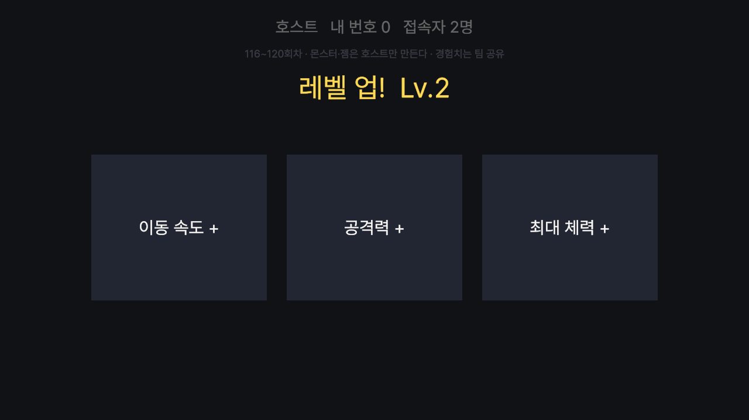
123
둘 다 골라야 다시 움직인다.
한 명만 고르고 기다리는 게 협동이다.
[Rpc(SendTo.Server)]
private void ChoiceRpc(int index)
{
chosenCount++;
int total = NetworkManager.Singleton
.ConnectedClientsIds.Count;
if (chosenCount < total) return;
NetworkTeam.Instance.SetPaused(false);
}
레벨업 창 — 양쪽에 똑같이 뜬다
[호스트가 카드를 고른 뒤 — 실측]
선택 1 / 2명
멈춤 = True ← 클라이언트가 아직 안 골랐다
내 패널 = False ← 내 것만 닫혔다
Notes:
창은 OnValueChanged 로 양쪽에 자동으로 뜬다 — Rpc 가 필요 없다. 선택만 Rpc 로 올린다. 116회차의 '값이 유지되면 NetworkVariable' 규칙 그대로다.

Slide 11
124
왜 중계 서버인가.
비대면 수업에서 포트포워딩은 절대 못 시킨다.
[직접 연결] 내 컴퓨터 ──?── 공유기 ──?── 공유기 ──?── 친구 컴퓨터
막혀 있다
[Relay] 내 컴퓨터 ────▶ 유니티 서버 ◀──── 친구 컴퓨터
둘 다 "나가는" 연결이라 막히지 않는다
🔴 미리 확인할 것
안 되면 나오는 에러
Play 모드에서 실행
Unity Services can only be initialized in Play Mode
Unity Cloud 프로젝트 연결
프로젝트 ID 관련
대시보드에서 Relay 켜기
service is not enabled
에디터에 계정 로그인
인증 관련
Notes:
첫 번째가 흔하다. 강사도 에디트 모드에서 시도했다가 이 에러를 봤다. 나머지 셋은 22주차 전에 미리 검증해 두라고 Phase 9 문서가 못박고 있다.

Slide 12
124
실제로 코드가 나오고 호스트가 떴다.
127.0.0.1 이 진짜 인터넷 주소로 바뀐다.
UnityServices 초기화 = Initialized
로그인 = True PlayerId = L1xXNWcKBH4J45bpKTHhOJwYEj9f
접속 코드 = RMKDHN
Relay 서버 = 34.180.64.245:37000
StartHost = True
IsListening=True IsHost=True 내 번호=0
전송 방식 = RelayUnityTransport
호스트
클라이언트
CreateAllocation 인자
maxPlayers - 1
—
hostConnectionData
null
join.HostConnectionData
시작
StartHost()
StartClient()
Notes:
코드 입력은 Trim().ToUpper() 로 받는다. 학생이 소문자로 치거나 앞뒤에 공백을 넣는다. maxPlayers 를 그대로 넣으면 3인 방이 된다.

Slide 13
125
왜 씬을 하나로 안 합쳤나 — 정직하게 말한다.
실력의 문제가 아니라 판단이다.
구분
씬 구성
이상적인 모습
Game.unity 하나에서 혼자도 하고 같이도 한다
지금 우리 모습
Game.unity(혼자) 와 Coop.unity(같이) 두 개
본 게임은 풀에서 꺼내고, 협동은 Spawn() 으로 만든다
이 둘을 한 코드로 합치려면 스폰 경로를 통째로 갈아엎어야 한다. 그러다 실패하면 21주차의 완성작이 깨진다. 그래서 안 합쳤다.
// 다만 합칠 준비는 해뒀다 — NetworkRole (117회차)
if (nm == null) return true; // 씬에 없다 = 싱글 모드다
if (!nm.IsListening) return true; // 접속 안 했으면 싱글과 같다
Notes:
학생이 '왜 안 합쳤냐' 고 물으면 좋은 질문이다. 정직하게 답한다. 본 게임 WaveManager 는 이미 이 문지기를 쓰고 있고, 카메라는 한 파일로 둘 다 처리한다.

Slide 14
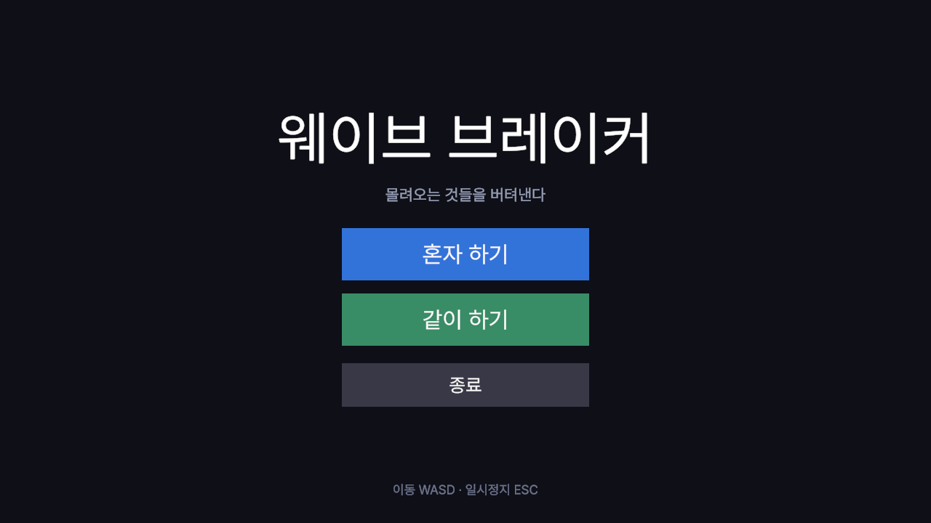
125
이 과정에서 가장 중요한 25분.
20회차 동안 협동을 만들며 21주차 완성작을 안 깨뜨렸는가.
[혼자 하기 — 실측]
씬 = Game
시간 14초 처치 5 Lv.1 체력 20/20
살아있는 몬스터 2 풀 재사용 26
NetworkRole.IsServerOrOffline = True
NetworkManager 존재 = False
카메라 목록 1개
싱글 카메라 ortho = 5.00
싱글에는 네트워크가 하나도 안 끼어 있다
타이틀 — 혼자 하기 / 같이 하기
카메라 크기도 5.00 그대로다 — 121회차에 줌을 넣었는데도. 하나라도 다르면 오늘 고친다. 못 고치면 21주차 백업으로 되돌린다.
Notes:
Phase 9 문서가 종료 조건 마지막 줄에 '[혼자 하기]도 여전히 정상 동작한다 ⭐' 를 넣고 매 회차 확인을 요구했다. 오늘이 마지막 확인이다.

Slide 15
배운 게 안 통한 순간들.
'틀린 답' 이 아니라 '그 상황에서 맞는 답' 이었다.
배운 것
어디서 안 통했나
대신
Time.timeScale = 0 (084)
123회차
서버가 Paused 를 들고 있는다
Instantiate (047)
117회차
NetworkObject.Spawn()
Destroy (048)
117회차
Despawn()
값을 직접 바꾸기
115회차
서버에 Rpc 로 부탁
앞으로도 계속 만난다
그때 물어야 할 것은 하나다 — "전제가 뭐였지?" 싱글에서는 게임이 하나였고, 협동에서는 둘이다. 그 차이가 전부다.
Notes:
이 슬라이드가 Phase 9 전체의 결론이다. 문법을 몇 개 배웠느냐보다 이 태도가 남아야 한다.

Slide 16
Phase 9 회고 — 20회차가 끝났다.
협동이 안 된 학생도 21주차 빌드가 제출물이 된다.
주차
회차
한 것
22
106–110
개념 · 설치 · 첫 접속 · 가상 플레이어
23
111–115
2인 접속 · 이동 동기화 · IsOwner · NetworkVariable
24
116–120
Rpc · 서버 스폰 · 젬 · 피격 · 협동 카메라
25
121–125
줌 · 부활 · 시간 정지 · Relay · 모드 통합
125 / 140 회차 — 89%. 그러려고 21주차에 백업했다.
다음 주 26주차 · 마지막 Phase
126–130회차
친구에게 링크로 보낸다.
최종 빌드 · 배포 · 발표.
Notes:
협동이 끝내 안 된 학생이 있어도 괜찮다고 반드시 말한다. Phase 8 빌드가 제출물이 되고, 그게 21주차 백업의 목적이었다.

